Slide 1
3 класс
Развитие речи

Slide 2
Найди антонимы
Маленькое дело лучше большого безделья.
Человек от лени болеет, а от труда здоровеет.
Легко друга потерять, но трудно найти.

Slide 3
Вставить подходящие слова.
как осиновый лист.
Куда глаза
Мурашки по спине
Не в долгий ящик
Дрожит
глядят
бегают
откладывать

Slide 4
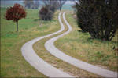
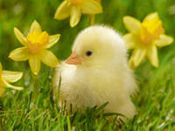
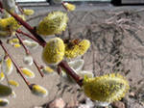

Slide 5
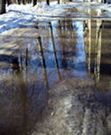
Найди сравнение
Падают, падают , льются
Льдинки, втыкаясь в сугроб.
Лужи, как тонкие блюдца,
Светятся около троп.
Н. Заболоцкий

Slide 6
На полянке у реки
Гордо держат стебельки,
Как фарфоровые чашки,
Белоснежные ромашки.

Slide 7
Славная осень! Здоровый, ядреный
Воздух усталые силы бодрит;
Лед неокрепший на речке студеной
Словно ,как тающий сахар лежит.
Н. Некрасов

Slide 8
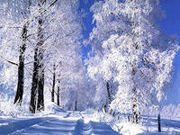
А по двору метелица
Ковром шелковым стелется,
Но больно холодна.
Воробышки игривые,
Как детки сиротливые,
Примёрзли у окна.
С. Есенин

Slide 10
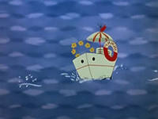

Slide 11
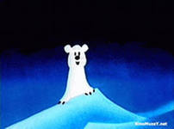

Slide 12
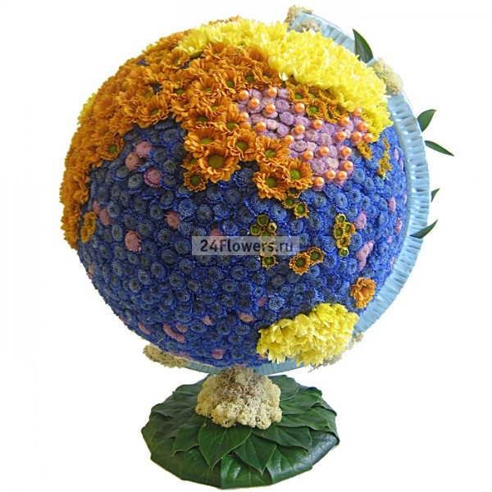

Slide 13
